Slide 1
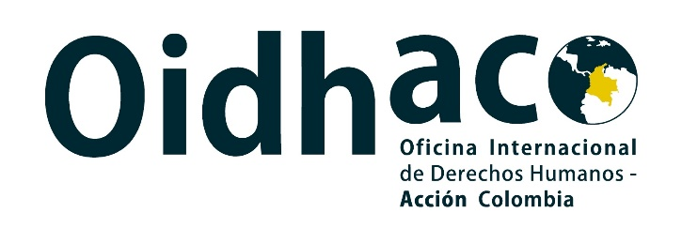
Del Carbón al Hidrogeno: Las Zonas de Sacrificio y La “Transición Verde & Justa” europea.
EL CASO DEL CARIBE COLOMBIANO (La guajira, el cesar el magdalena)

Slide 2
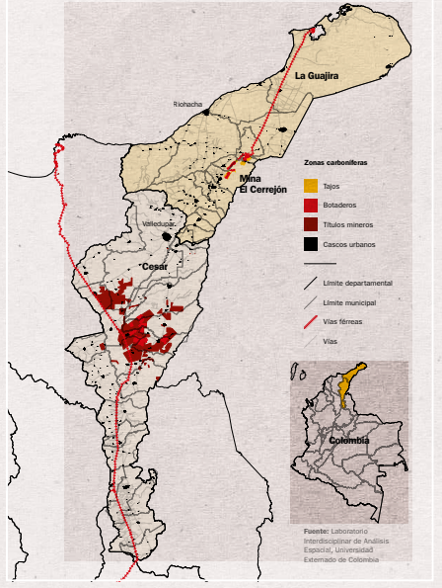
EL caribe colombiano como Zona de Sacrificio
La Zonas de Sacrificio son: “lugares extremadamente contaminados donde grupos vulnerables y marginados soportan desproporcionadamente las consecuencias que acarrea para la salud, los derechos humanos y el medio ambiente la exposición a la contaminación y a las sustancias peligrosas”
David Boyd, ex-Relator Especial de NNUU sobre DDHH y el ambiente
Informe sobre la cuestión de las obligaciones de derechos humanos relacionadas con el disfrute de un medio ambiente sin riesgos, limpio, saludable y sostenible Derecho a un medio ambiente limpio, saludable y sostenible: el medio ambiente no tóxico, A/HRC/49/53. UN HRC (2022),
Fuente: Rosa-Luxemburg-Stiftung (2019), Carbón tóxico. Daños y riesgos a la salud de trabajadores mineros y población expuesta al carbón.

Slide 3
Zonas de Sacrificio en el Caribe colombiano
La guajira
cesar
• Mina el Cerrejón
• Actual propietario: Glencore (Suiza) – antiguo capital Reino Unido, Sur Africa y Australia.
• Licencia minera vigente hasta el año 2034
• Superficie: 69.000 hectáreas (14.500 hectáreas en explotación)
• Producción anual 2022: 19,7 millones de toneladas
• Afecta a más de 300.000 habitantes en La Guajira
•52 defensores de derechos humanos asesinados en La Guajira y Cesar entre noviembre de 2016 y febrero de 2024
•despojo ilícito de tierras, desalojos violentos y traslados involuntarios por la minería sin reparación digna e integral: →La Guajira: 35 comunidades desalojadas sólo 5 han sido parcialmente reasentadas y parcialmente reparadas
• 7 Minas ( Drummond (EEUU): minas La Loma-Pribbenow, El Descanso y El Corozo, Glencore-Prodeco (Suiza): minas Calenturitas y La Jagua, Colombian Natural Resources (Colombia): (minas La Francia y El Hatillo)
• Afecta a más de 20.000 familias indígenas, afrocolombianas y campesinas en Cesar
•despojo ilícito de tierras, desalojos violentos y traslados involuntarios por la minería sin reparación digna e integral:→Cesar: 3 comunidades de Plan Bonito, Boquerón y El Hatillo esperan desde hace 13 años su reasentamiento
• Cooperación entre empresasy grupos armados:→Cesar: 4 casos de apropiación ilícita de tierras abandonadas de comunidades desplazadas por Drummond y Glencore-Prodeco, asesinatos y desapariciones forzadas (1999-2006)

Slide 4
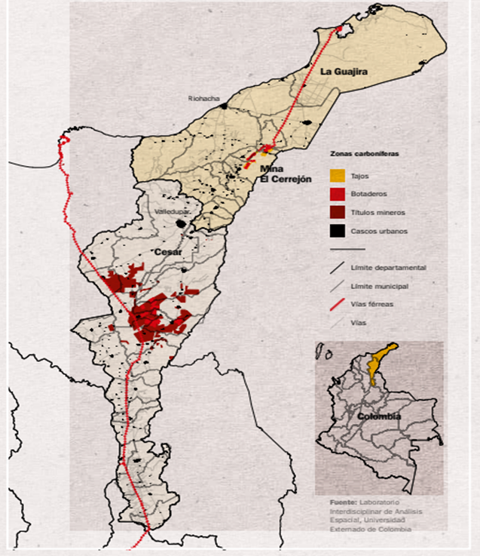
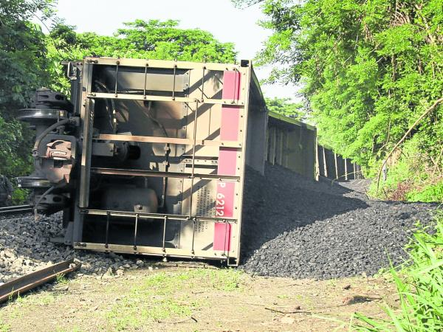
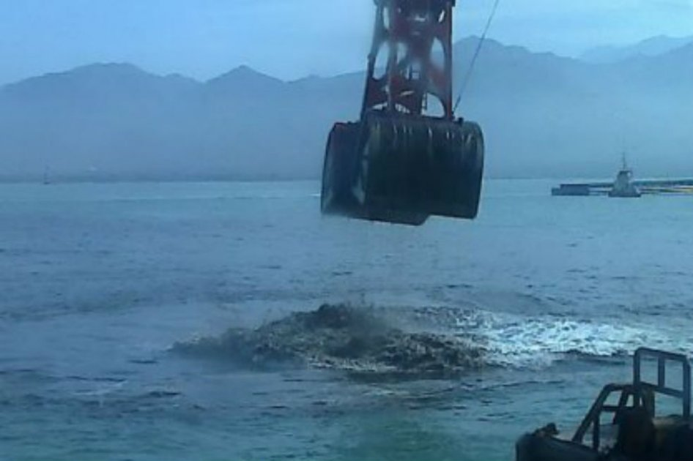
… las venas del sacrificio
El magdalena
Puertos
• Puerto Nuevo, Cienaga (Prodeco/Glencore)
Carga efectiva directa de 32 millones de toneladas.
• Puerto Drummond, Cienaga (Drummond)
Carga efectiva directa de 29,7 millones de toneladas
(exportación también desde Puerto Bolivar, La Guajira)
Ferrocarril
• FENOCO: Línea férrea de 212km (Cesar) afecta a los pobladores de Bosconia, en el Cesar y Algarrobo, Fundación, Aracataca y Zona Bananera, en el Magdalena. Línea férrea de 150km (Guajira) – (propiedad Glencore 37.9%, Drummond 41% CRN 16,9%)
Santa Marta
Cienaga
Magdalena
Fuente: “Drummond se mantiene en que no hubo afectación por derrame de carbón en Ciénaga”, El Espectador (2013)

Slide 5
Transición Verde & Justa en Europa
- Transición verde y justa es un concepto con el que la Unión Europea apalanca el Pacto Verde Europeo: “El Pacto Verde Europeo pretende conseguir que Europa sea climáticamente neutra de aquí a 2050, impulsar la economía mediante la ecotecnología, crear una industria y un transporte sostenibles y reducir la contaminación. Traducir los retos climáticos y medioambientales en oportunidades permitirá que la transición sea justa e inclusiva para todos”
Comisión Europea
Objetivos de la Políticas públicas y estrategias:
-Asegurar continuo crecimiento económico europeo así como el acceso a las materias primas necesarias para una transición energética; - Ley Materias Primas, “Global Gateway”
mantener el nivel de vida y ritmo de consumo de la población europea;
Carbón neutro y reducir contaminación;
¿PERO A QUÉ COSTO? RIESGOS
procesos de reconversión productiva para transición energética en riesgo las aspiraciones de que la transición sea “justa” y verde (dependencia en nuevas energías-minerales)
Continuar explotando los recursos naturales del sur global, replicando prácticas extractivistas y neocoloniales.
Mantener estructuras del poder corporativo transnacional
-

Slide 6
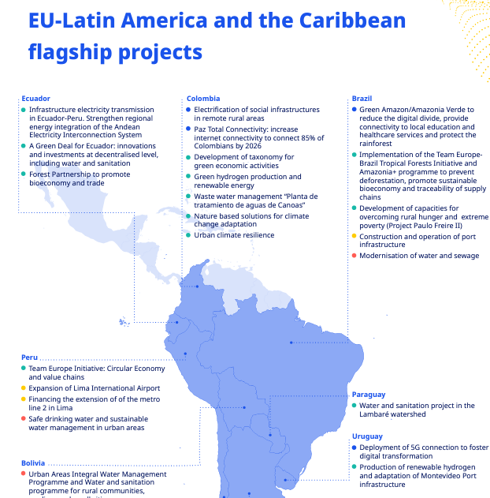
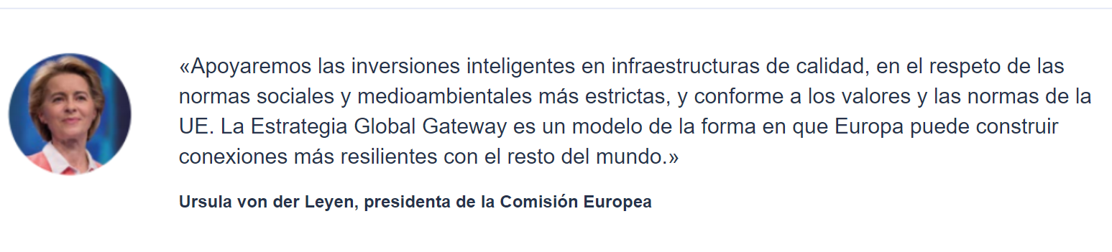
… Estrategia “Global Gateway”
Fuente: Presentación estrategia Global Gateway, Comisión Europea.

Slide 7
Camino a la Transición Verde & Justa en Colombia
“La Guajira, Magdalena, o Atlántico poseen una combinación de recurso renovable que asegura una producción competitiva de hidrógeno verde. En primer lugar, el recurso eólico en la costa…El recurso solar también es abundante en estas regiones Estas condiciones posibilitarán costos de producción de hidrógeno verde similares a los obtenidos a partir de fuentes fósiles desde finales de la presente década y que resultarán competitivos a nivel global “
Situación actual: ¿Hacia un extractivismo verde?
•57 proyectos de parque eólicos on-/offshore (varios ya en construcción)
•conflictos con comunidades en al menos 21 proyectos en la Guajira
•Falta de Consulta Libre Previa e Informada
…y el capital: ”Reconversión/reaprovechamiemto de la infraestructura para la hoja de ruta del HV”

Slide 8
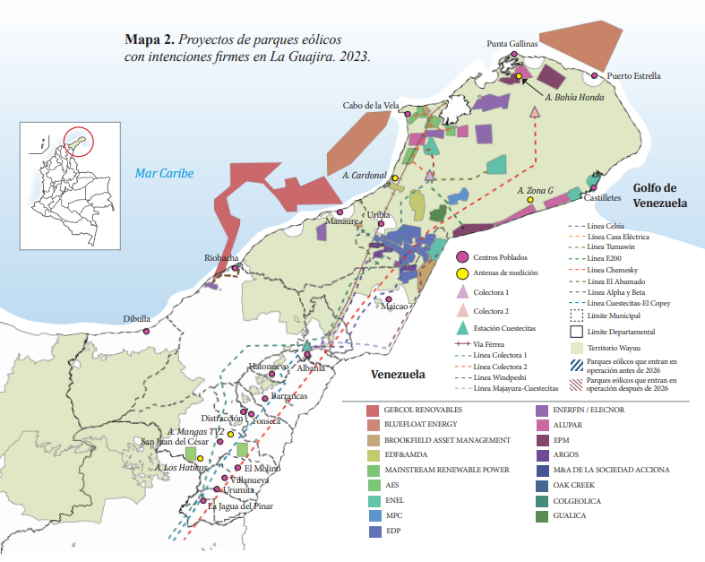
Conflictos
socioambientales
•"protocolización de acuerdos
obtenidos en consulta previa“
• acuerdos con personas que no
son autoridades reconocidas
por las mismas comunidades
• continun sobornos, chantaje y utilización de autoridades y líderes/esas para adquisición ilícita de tierras
• desertificación de suelos
• afectación a fauna y flora “pérdida de aves como
flamencos rosados.
Persistencia de intereses corporativos transnacionales (Transición ”justa” para quién)
---Global Gateway.
Fuente: Barney, Joana (Indepaz) (2023), Por el mar y la tierra guajiros vuela el viento Wayúu.
Notes:
Para poder aprovechar todo el potencial de país, se impulsarán estudios y planes de desarrollo de infraestructuras portuarias. Los análisis irán destinados a la habilitación y adaptación de los puertos del país para la exportación de hidrógeno. Entre los puertos más relevantes de Colombia en lo relativo a la exportación e importación de combustibles se encuentran Cartagena, Buenaventura, Coveñas y Tumaco. Además, el país cuenta con puertos ubicados en zonas de alto recurso renovable como Puerto Brisa en la región de La Guajira. En los puertos seleccionados se contemplará el desarrollo de infraestructura de acondicionamiento, transformación y almacenamiento de hidrógeno.

